Slide 1
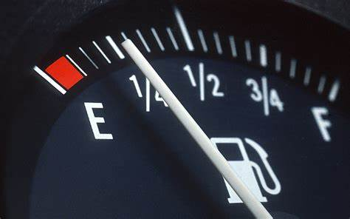
Présentation
Création d’un module Python
LinearRegression

Slide 2
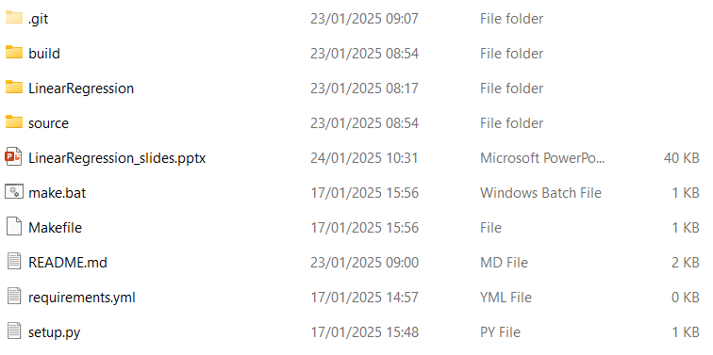
Sommaire
Fonctionnalités de la classe
Toy dataset
Fuel Consumption Dataset
Exploration & Nettoyage des données
Modèles de régression linéaire
Comparaison des résultats
1

Slide 3
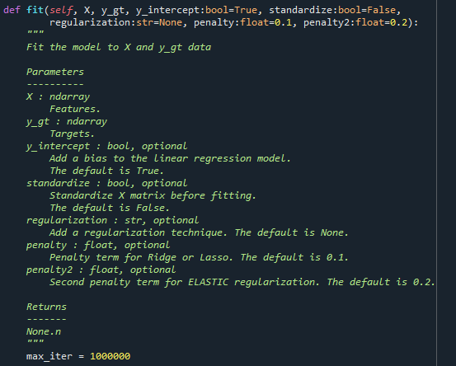
1. Fonctionnalités de la classe
Possibilté de choisir un modèle fit()
Classic, LASSO, RIDGE, ELASTIC
Normalisation par feature
Biais
Affichage des métriques
Feature importance
Fonction coût
Précision de la prediction
Calcul du score
Accès aux coefficients du modèle
Gestion des outliers
2

Slide 4
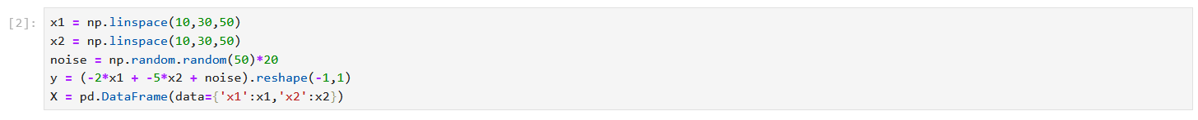
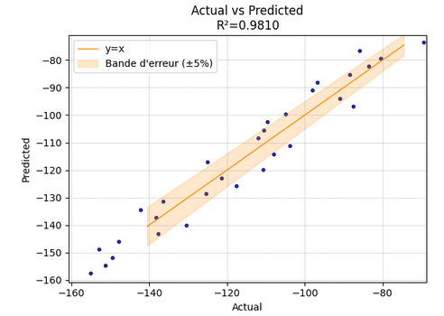
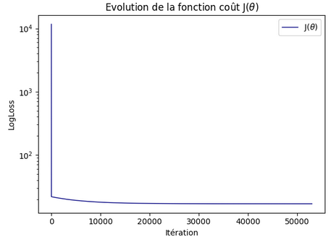
2. TOY dataset
→ Vérification du bon fonctionnement de la classe
3

Slide 5
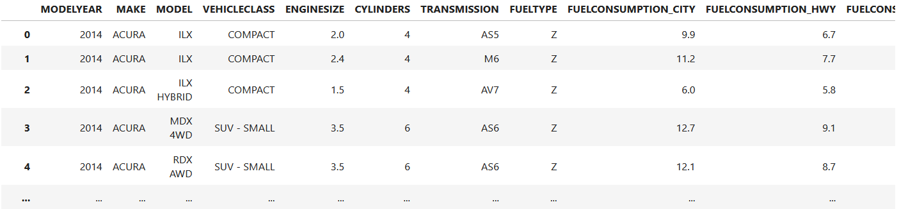
3. Fuel Consumption Dataset
Problème à résoudre:
→ Point de vue d’un régulateur Crit’Air
→ Peut-on prédire les émissions moyennes d’un véhicule à partir de ses caractéristiques moteur ?
1067 rows × 13 columns
Première étape: Selection des variables explicatives
Retire les données textuelles comme MAKE, MODEL & VEHICLE CLASS
MODELYEAR: pas utile dans notre étude
4

Slide 6
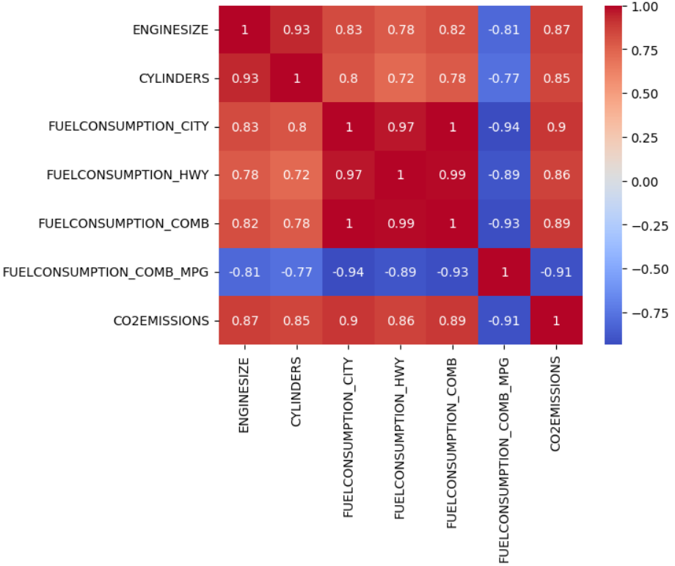
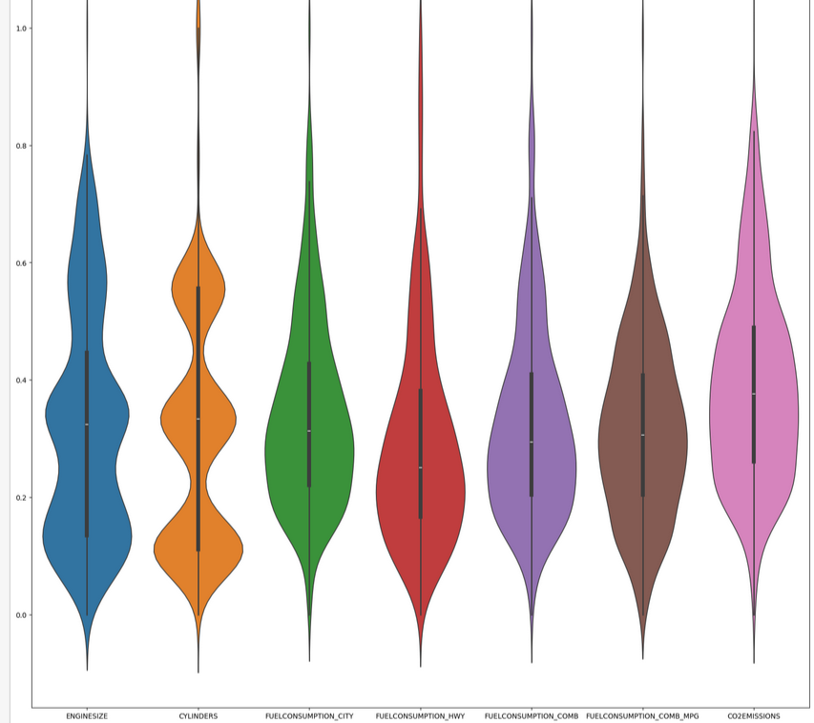
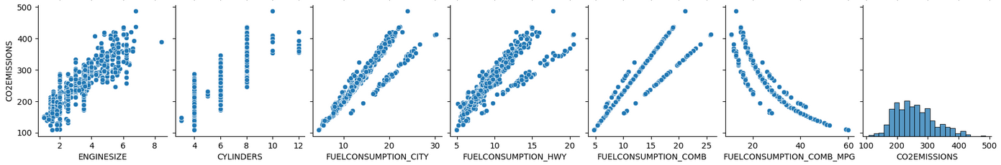
3.1. Exploration et Nettoyage des données
Forte corrélation entre variables explicatives et target
Modèle de regression linéaire approprié
Range de valeurs très différentes
→ Normalisation devrait apporter de bons résultats
5

Slide 7
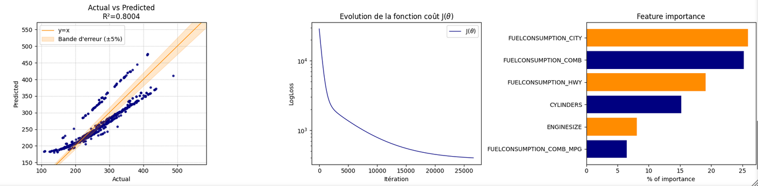

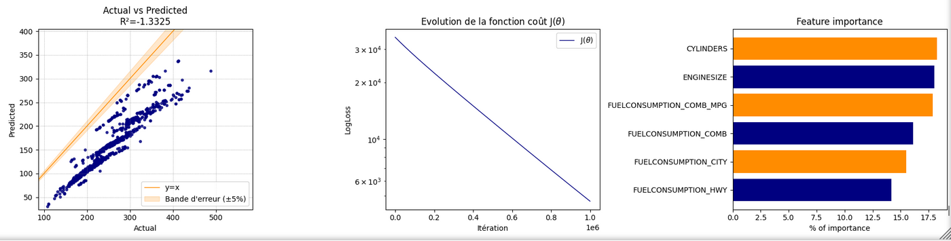

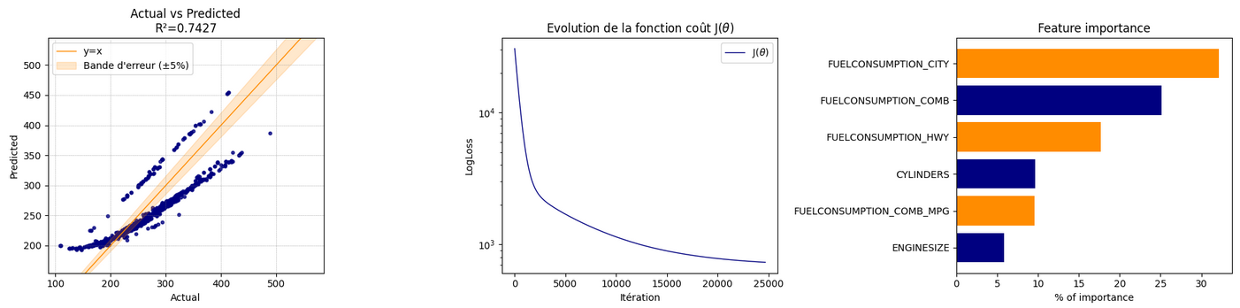

3.2. Résultats des modèles
Régression linéaire SIMPLE
Régression linéaire régularisée
Régression linéaire pénalisée

Slide 8
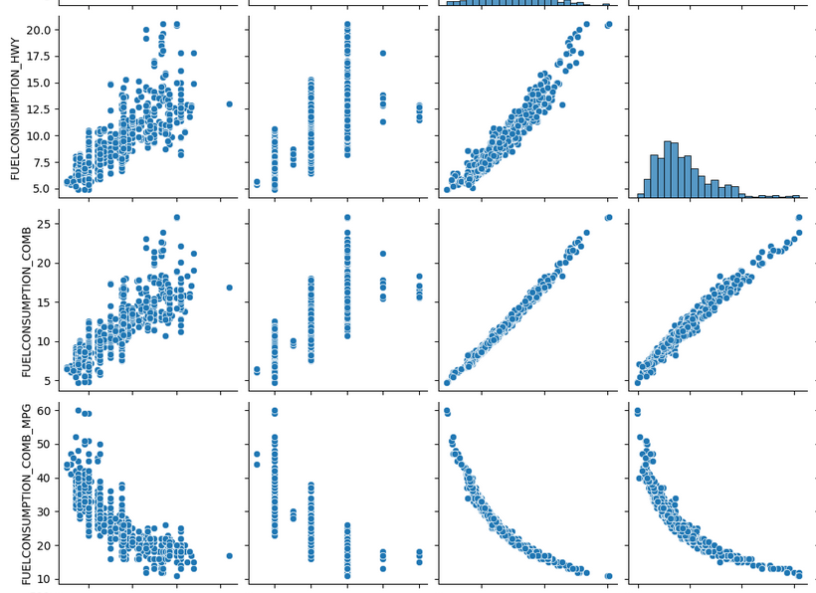
3.3. Conclusion
Performances mitigées
Pas d’amélioration avec standardisation
Contraire aux attentes
Relation effectivement linéaire
R² élevé
Erreur faible, autour des 5%
Pour aller plus loin
→ Feature Engineering car variables explicatives corrélées
7

